Slide 1
Требования к системе

Slide 2
Аналитик как профессия
 | Что делает | Результат работы
Бизнес-аналитик | изучает бизнес-процессы, общается с заказчиком и разбирается в предметной области | описание бизнес-процессов локальная копия заказчика
Системный аналитик | на основе описания бизнес-процессов пишет техническое задание и описывает какие функции должны быть реализованы | постановки задач разработчикам

Slide 3
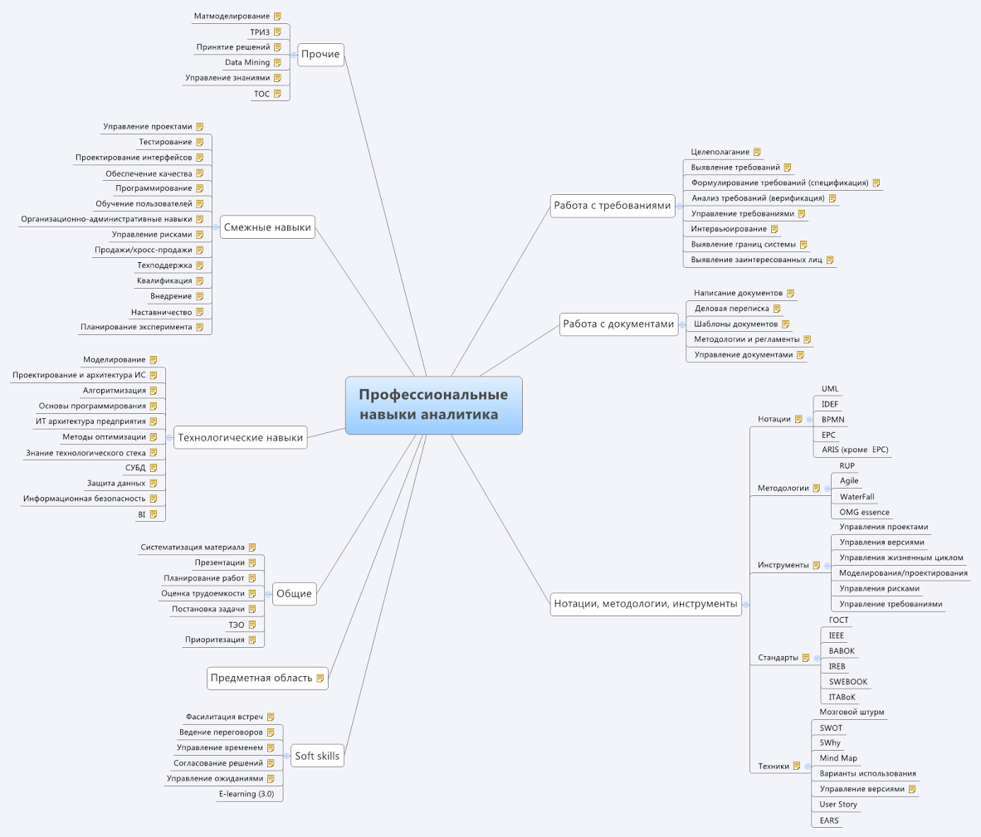

Slide 5
Методологии разработки ПО
Каскадная (водопадная) модель (W.W. Royce, 1970 г.)
Инкрементальная модель
Спиральная модель (Б. Боэм, 1988 г.)
Rational Unified Process (RUP) — методология проектирования ПО, использует спиральную модель разработки (итеративность и этапность).

Slide 6
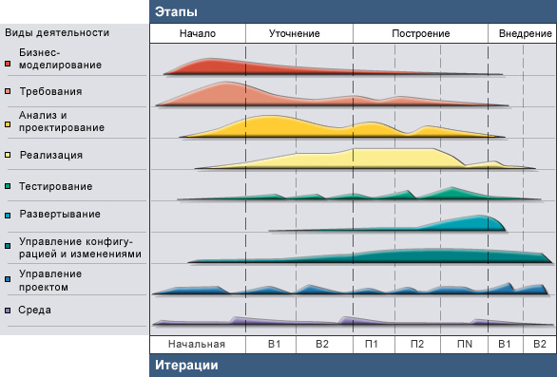

Slide 7
Видение (Vision)
Цели и задачи
Границы проекта
Экономическое обоснование
Основные требования, ограничения и ключевая функциональность продукта
Базовая версия модели прецедентов
Оценка рисков

Slide 8
Функция | Анализ исходных требований (stakeholder requirements, технического задания) на предмет их корректности и возможности реализации. | б/а, с/а
Функция | Согласование (при необходимости) со stakeholders изменений или дополнений исходных требований. | б/а, с/а
Функция | Сбор исходных данных для проектирования Системы. | б/а, с/а
Функция | Изучение и описание систем-аналогов. | б/а, с/а
Функция | Разработка концепции продукта, границ проекта. | б/а
Функция | Составление (выявление) бизнес-требований, use cases высшего уровня. | б/а
Функция | Составление (выявление) требований к Системе. | б/а, с/а
Знание | Специфика предметной области (космос, медицина, образование, финансы и так далее). | б/а
Знание | Бизнес-правила (законы, нормы и так далее). | б/а
Знание | Образ пользователя разрабатываемой IT-системы/программного продукта (далее – Системы). | б/а
Знание | Стандарты и регламенты составления технической и проектной документации (ГОСТ, ISO/IEC/IEEE и так далее). | б/а, с/а
Знание | Специфика работы Системы на соответствующей платформе/технологии (Web, мобильные приложения, desktop приложения и так далее). | б/а, с/а
Знание | Атрибуты качества программного обеспечения. | б/а, с/а
Знание | Атрибуты качества требований. | б/а, с/а
Знание | Виды нефункциональных требований к Системам. | б/а, с/а
Знание | Основные методологии разработки Системы. | б/а, с/а
Умение | Выявлять требования. | б/а, с/а
Умение | Управлять беседой при интервью. | б/а, с/а
Умение | Организовывать взаимодействие с заказчиками и пользователями. | б/а
Умение | Осуществлять декомпозицию требований. | б/а, с/а

Slide 9
Использование подходов и методологий:
мозговой штурм
5WHY
SWOT
черный ящик
функциональное моделирование (IDEF0)
контекстная диаграмма
майндкарта
Работа с документами:
Изучение
Деловая переписка
Ведение документов
Коммуникативные навыки:
Фасилитация
Медиатор
Интервьюирование
Работа с требованиями:
Целеполагание (позиционирование)
Выявление заинтересованных лиц
Анализ конкурентов
Определение границ системы
Выявление требований

Slide 10
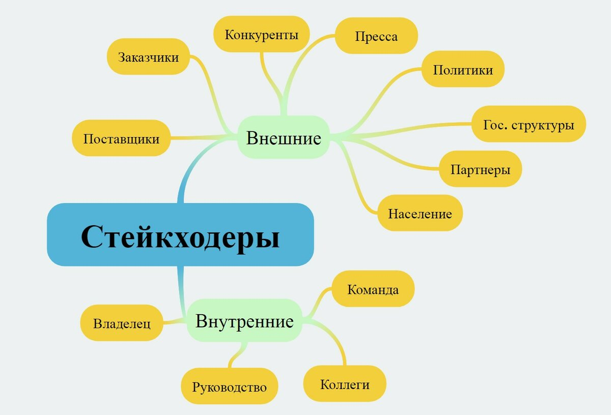
Выявление заинтересованных лиц

Slide 11
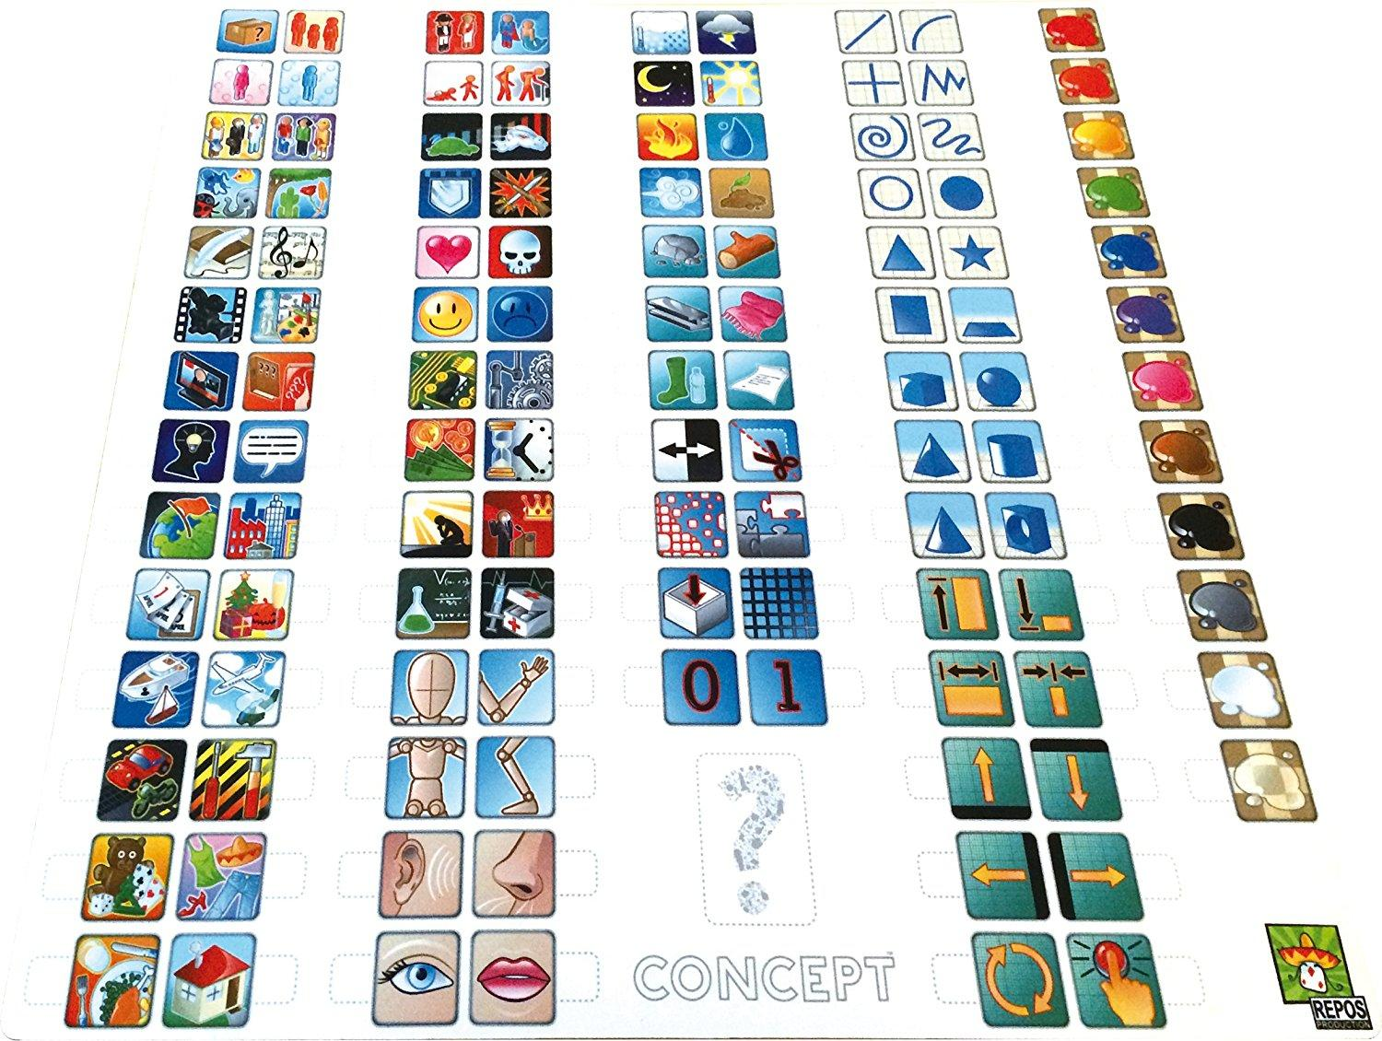
Целеполагание (позиционирование)

Slide 12
Целеполагание (позиционирование)

Slide 13
Целеполагание (позиционирование)

Slide 14
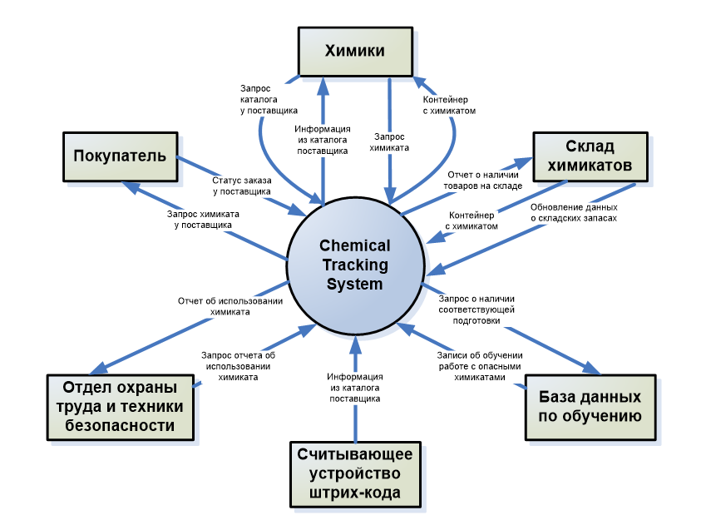
Определение границ системы

Slide 15
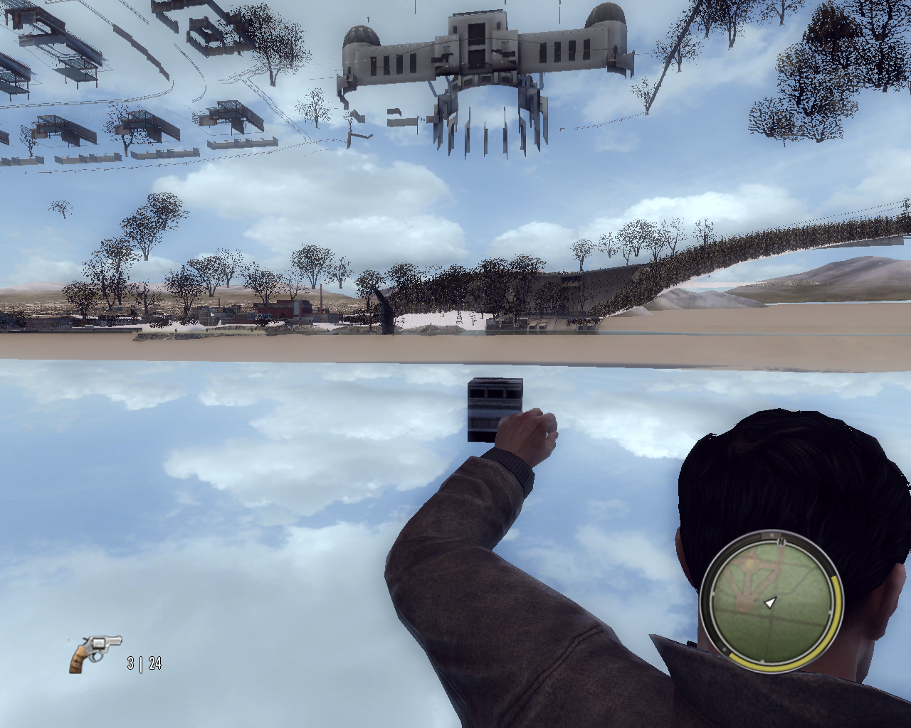

Slide 16
Требования
Требование – это условие или возможность, которой должна соответствовать система.
Требование – это:
1. условия или возможности, необходимые пользователю для решения проблем или достижения целей;
2. условия или возможности, которыми должна обладать система или системные компоненты, чтобы выполнить контракт или удовлетворять стандартам, спецификациям или другим формальным документам;
3. документированное представление условий или возможностей для пунктов 1 и 2. (IEEE Standard Glossary of Software Engineering Terminology).

Slide 17
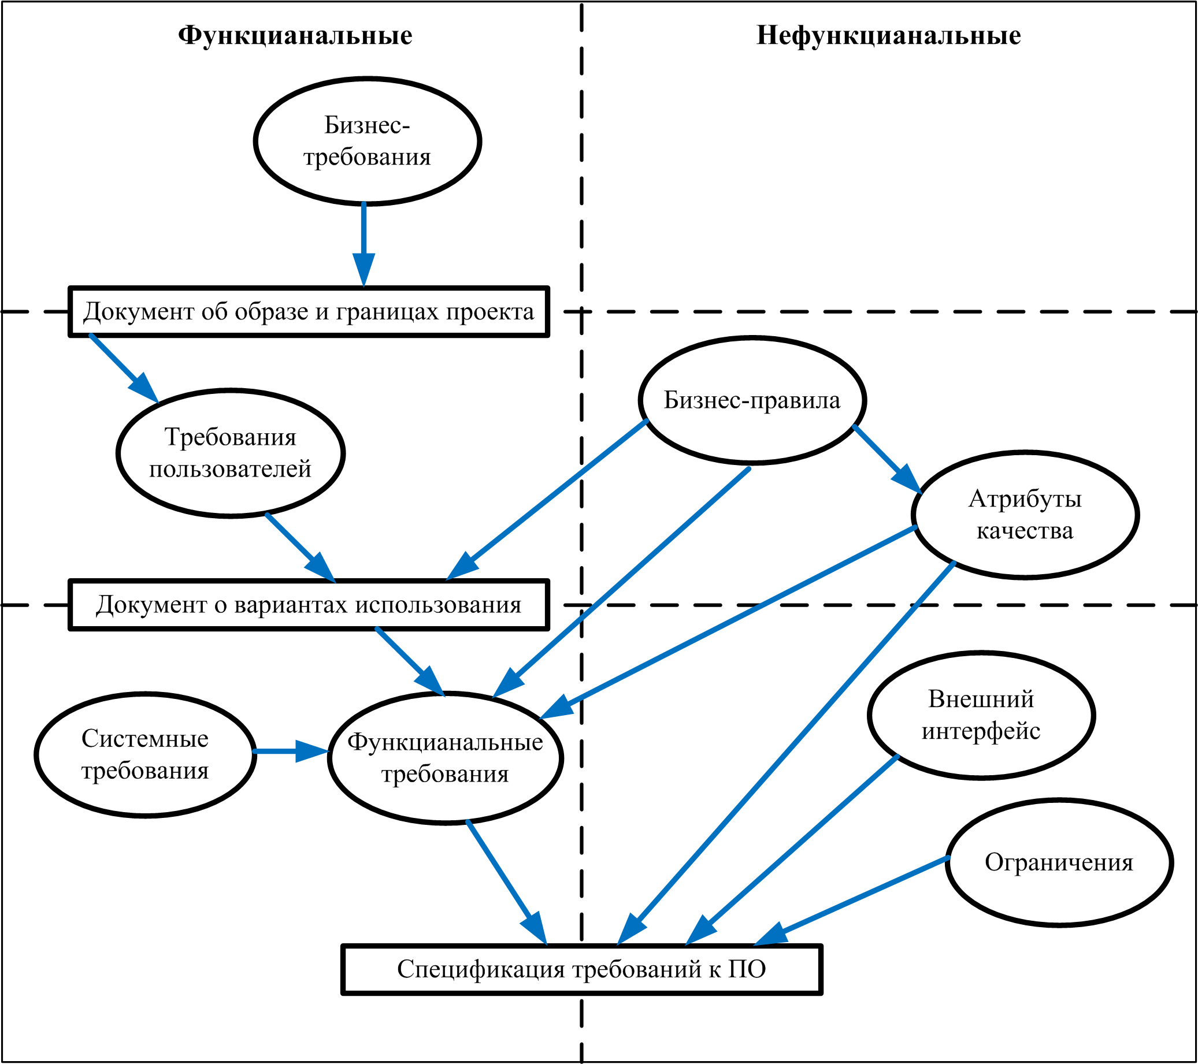

Slide 18
Требования к требованиям
Атомарность
Описание только того, что система «должна» (shall) делать, избегать отрицания, двойные отрицания
Помнить о default, «обычно», «все так делают» (login = email)
Естественный язык, без жаргона и излишних сокращений
Корректные
Однозначные (недвусмысленные)
Полные, но без излишней детализации (CRUD)
Последовательные (непротиворечивые)
Выполнимые
Ранжированы по приоритетам и/или постоянству
Проверяемые/Тестируемые («ловушка с ГОСТ 34»)
Прослеживаемые (трассировка требований)
Принадлежность к иерархии
Избегать включения в требования деталей GUI решений, архитектурного дизайна

